Slide 1
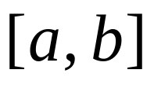

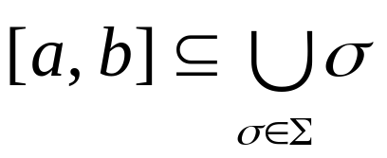
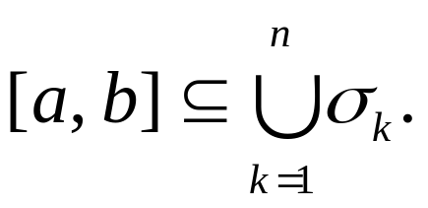
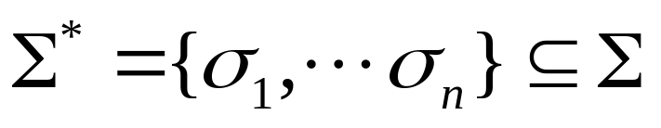


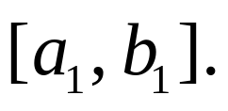
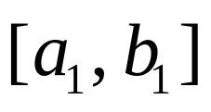
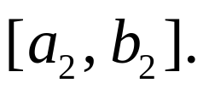
有限覆盖定理：
若闭区间
被开区间系
覆盖（即
）,
则存在有限子系
使得
证明：用反证法.
假设不然，
即
不能被
中有限个开区间覆盖.
将区间
等分为两半,
必至少有一半不能被
中有限个开区间覆盖，
将这样的一半记作
（如果两半都如此，
任取其一）.
再将
等分为两半，
其中至少
也有一半不能被
中有限个开区间覆盖.
将此记作
依此类推.

Slide 2
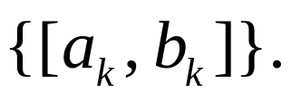
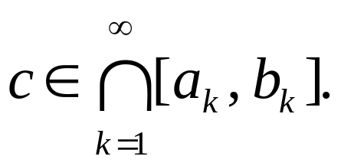
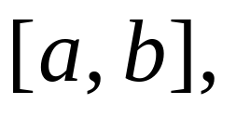
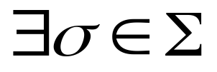

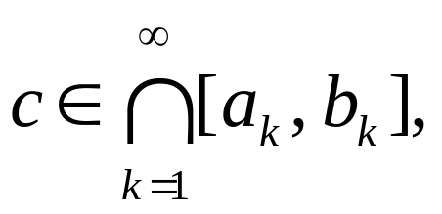
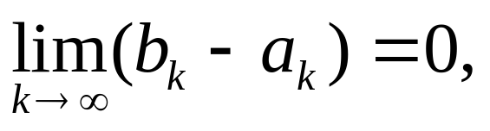
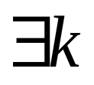
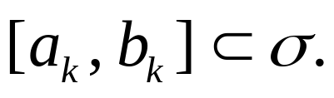
这样我们得到区间套
由区间套定理知，
存在唯一点
因为
覆盖区间
所以
使得
因为
所以
使得
与区间套的构做方式矛盾.

Slide 3
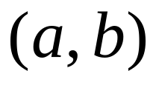
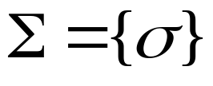

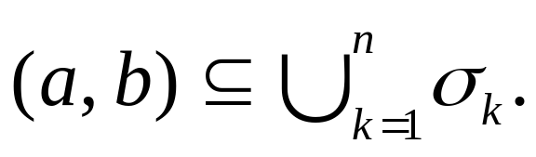
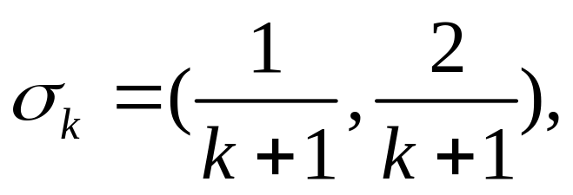
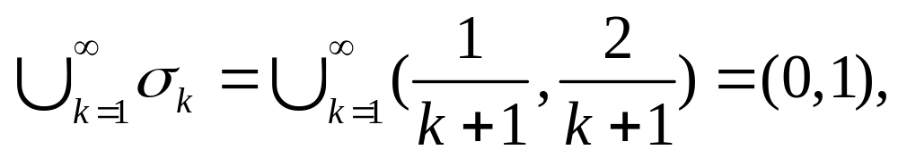
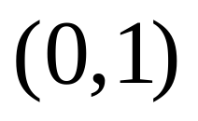
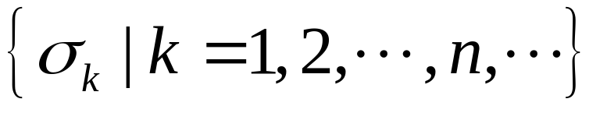
①
开区间
被开区间系
覆盖
存在有限子系
使得
例如,
令
则
被开区间系
覆盖,
但不能被其任意一个有限子系覆盖.

Slide 4
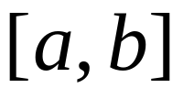
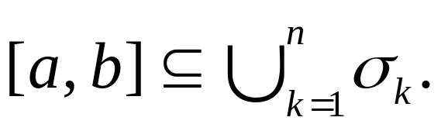
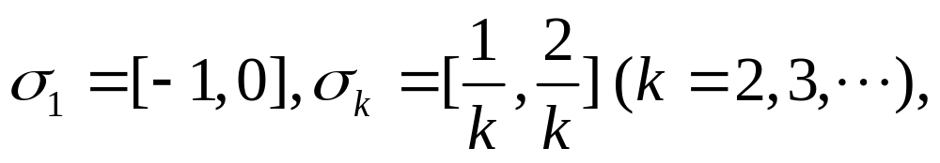
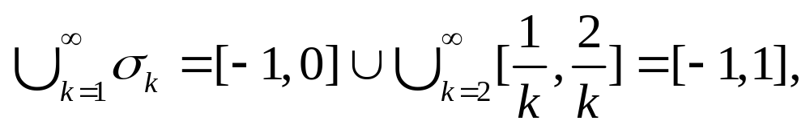
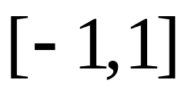
②
闭区间
被闭区间系
覆盖
存在有限子系
使得
例如,
令
则
被闭区间系
覆盖,
但不能被其任意一个有限子系覆盖.

Slide 5
1. 非空实数集若有上(下)界则必有上(下)确界.
2. 单调有界数列必收敛.
3. 区间套定理.
4.有界数列必有收敛子列.
5. 数列收敛当且仅当它是Cauchy列.
6. 有限覆盖定理.
以上六条等价！

Slide 6
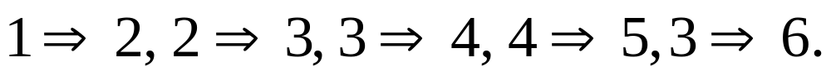

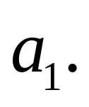
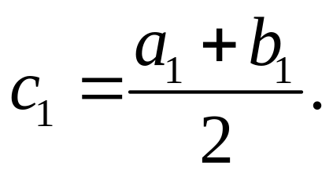
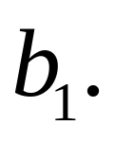
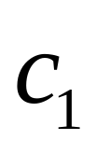
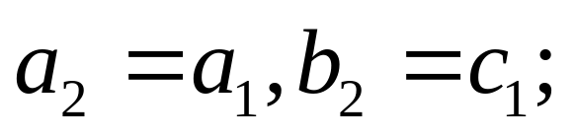
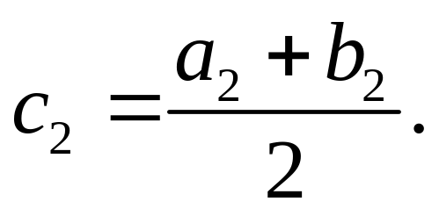
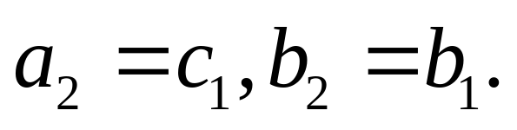

已经证过的结论：
Ⅰ
单调有界必有极限(2)
有上界必有上确界(1)
设A是一个非空实数集，
有上界.
不妨设A 的
某个元素不是自己的上界.
将此元素记作
A 的一个上界记作
令
若
是 A 的一个上界,
则令
否则令
令

Slide 7
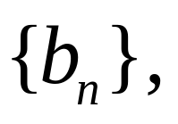
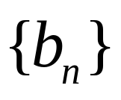
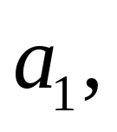
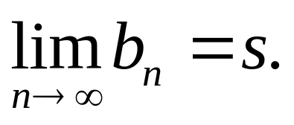
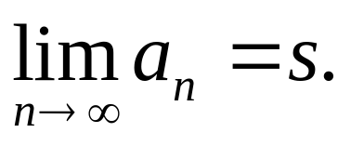
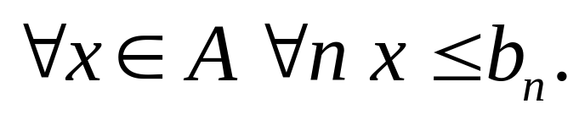
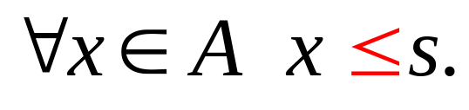
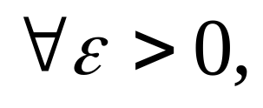
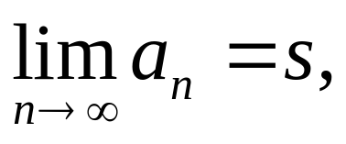
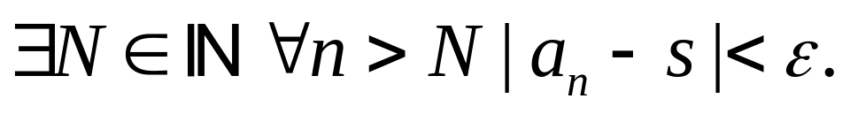
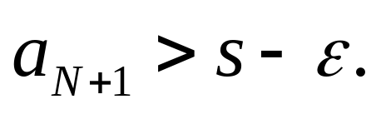
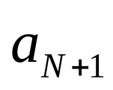
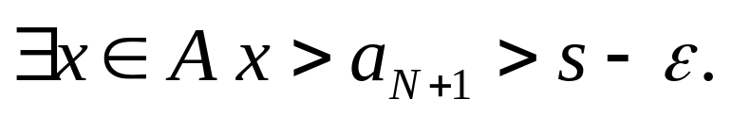
如此我们得到一个数列
其每一项都是A 的
一个上界，
数列
单调减少、
有下界
所以收敛.
记
易知
由保序性,
因为
因为
不是A的上界,
所以
所以 s 是上确界.

Slide 8

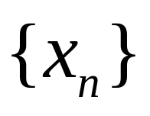
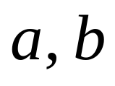





Ⅱ
有限覆盖定理(6)
Bolzano定理(4)
假设数列
有界，
分别是其一个下界，
一个上界，
但
没有收敛子列.
因为没有收敛子列，
所以
开区间
中只含
中有限项.
由有限覆盖定理，
存在有限个
使得

Slide 9




因为每个开区间
中
只含
中有限项，
所以
中只含
中有限项，
所以
中只含
中有限
项，
矛盾！

Slide 10











Ⅲ
Bolzano定理(4)
有限覆盖定理(6)
假设
但
中的任意有限个
中
开区间都不能覆盖
至少有一个不能被
中的有限个开区间覆盖，
记作
中至少有一个
不能被
中的有限个开区间覆盖，
记
这样找到有界数列
由例题的结论，
存在收敛子列

Slide 11












记
则
且
有
因为
所以
使得
因为
是开集，
且
所以
与区间列
的构作方式矛盾.

Slide 12













Ⅳ
Cauchy收敛准则(5)
单调有界必收敛(2)
设数列
单调增加且有上界,
但发散.
由Cauchy收敛准则知,
对于
存在
使得
对于
存在
使得
对于
存在
使得
因为
单调增加,
所以

Slide 13


从而数列
无界,
矛盾！

Slide 14
有上(下)界则必有上(下)确界
1
单调有界必收敛
有限覆盖定理
2
6
5
3
区间套定理
Cauchy收敛准则
4
Bolzano定理

Slide 15










邻域
点
的
邻域是指与点
距离小
于
的点的集合
即
开区间
聚点
设集合
若对于任意正数
的
邻域中都含有 A 中无穷多个点,
则称
是A 的一个聚点.
例如,
A 中每个点都是A 的
聚点,
也都是A 的聚点.

Slide 16




例如
则 A只有一个聚点
而集合
没有聚点.
命题
是A 的一个聚点的充要条件是
的
邻域中都含有 A 中异于
的点.

Slide 17












7.
有界无穷集必有聚点.
证明
设A是有界无穷集.
任取
是有界无穷集,
任取
是有界无穷集,
任取
数列
有界,
从而有收敛子列,
记
下证
是 A 的一个聚点.
即
的
邻域
含有 A 中无穷多个点

Slide 18







设
是有界数列.
记
1)
A 是有限集.
此时
中有无穷多项相等,
这些项组成的子列是常数列,收敛.
2)
A 是无限集.
此时A有聚点,
记 a 是 A 的
一个聚点.
任取
的一项,
记作
令
邻域中取
在 a 的
中标号大于n₁的一项,
记作

Slide 19








令
在 a 的
邻域中取
中标号大于 n₂ 的一项,
记作
这样得到的子列
收敛到 a.
因为
从而,

Slide 20
有上(下)界则必有上(下)确界
1
单调有界必收敛
有限覆盖定理
2
6
3
5
区间套定理
Cauchy收敛准则
4 Bolzano定理
7 有界无穷集必有聚点

